Slide 1
Тема: «Использование развивающих игр Б.Н. Никитина для развития математических представлений младших дошкольников».
Выполнила студентка 4-го курса ЗФО специальности 050102 Группа 12 – ЗПО-ДО Номер зачетной книжки №7 Петрова Евгения Владимировна

Slide 2
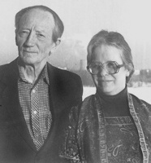
Развивающие игры Никитина
Борис Павлович Никитин и Елена Алексеевна Никитина авторы известной методики развития детей с помощью целой серии интеллектуальных игр

Slide 3
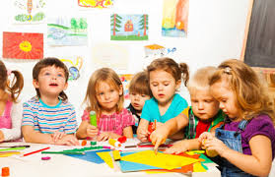
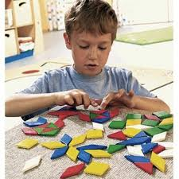
Игры Б. П. Никитина, способствующие развитию интеллектуальных и творческих способностей ребенка, - неотъемлемая часть этой среды

Slide 4
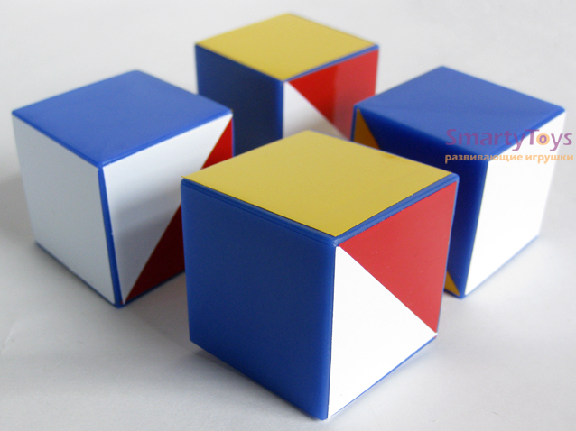
Каждая игра Никитиных представляет собой набор задач
В развивающих играх, в этом и заключается их главная особенность, удалось объединить один из основных принципов обучения – от простого к сложному – с очень важным принципом творческой деятельности – и по способностям.

Slide 5
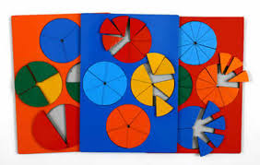
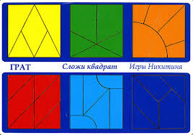
Развивающие игры Никитина для самых малениких
Игра «ДРОБИ» (от 3- 5 лет)
Игра «СЛОЖИ КВАДРАТ»

Slide 6
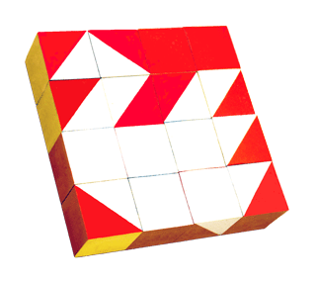
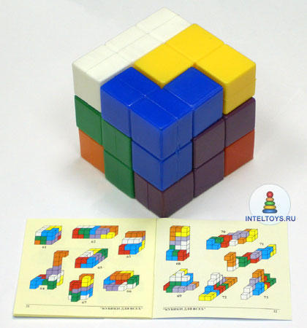
Развивающие игры Б. П. Никитина
Игра «СЛОЖИ УЗОР» (от 1,5 лет)
Игра «КУБИКИ ДЛЯ ВСЕХ»

Slide 7
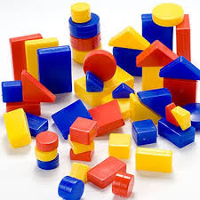
ЗАКЛЮЧЕНИЕ
Развивающие игры Б. П. Никитина можно подстраивать под свой уровень заинтересованности и успеваемости. Разные игры развивают разные качества, которые в совокупности помогают стать сообразительным и изобретательным.

Slide 8
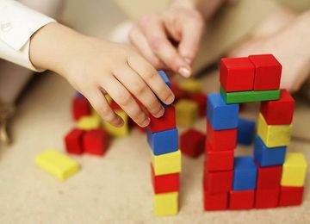
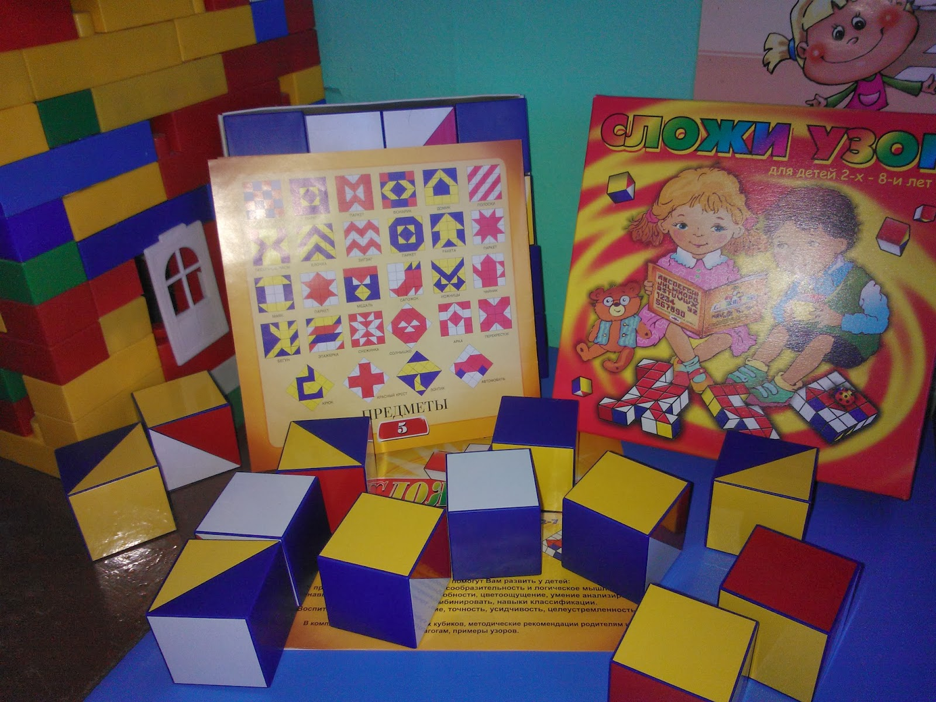
СПАСИБО ЗА ВНИМАНИЕ

